Slide 1
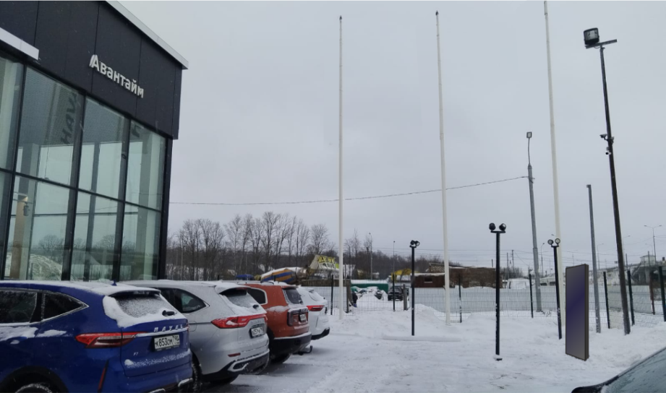
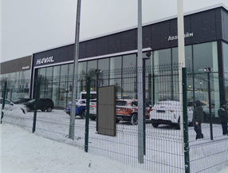
Приложение 3
к постановлению главы Сергиево - Посадского
городского округа от 10.07.2024 №227-ПГ
*№ 616Сторона А (по ходу движения)
*№ 616 Сторона Б (против хода движения)
Адрес: г. Сергиев Посад, Новоугличское ш., з/у 87
*номер места установки и эксплуатации рекламной конструкции, соответствующий номеру адресной программы и номеру в альбоме со схемой размещения рекламной конструкции

Slide 2
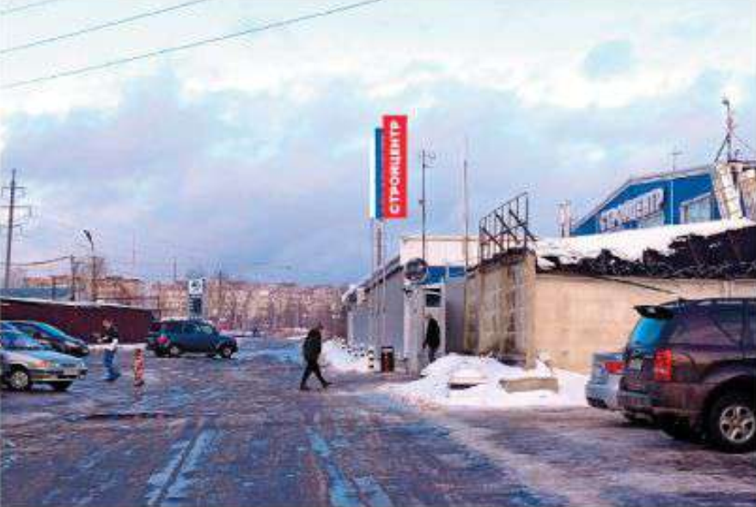
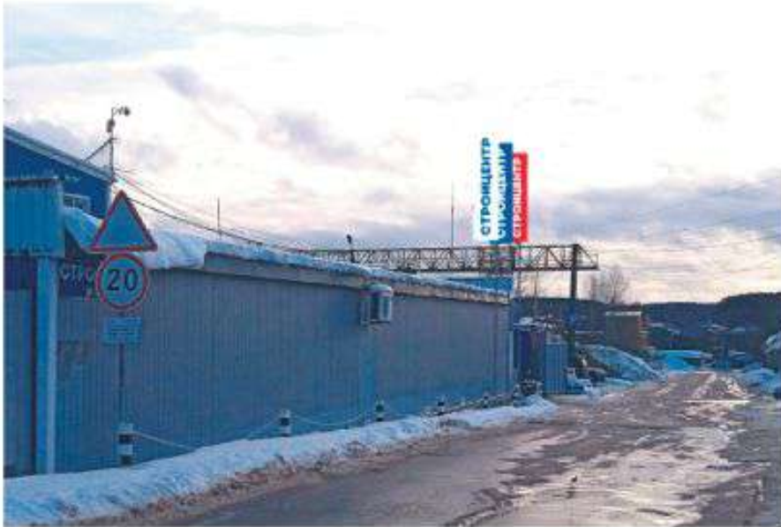
*№ 617 Сторона А (по ходу движения)
*№ 617 Сторона Б (против хода движения)
Адрес: г. Сергиев Посад, ул. Центральная, д.1б
*номер места установки и эксплуатации рекламной конструкции, соответствующий номеру адресной программы и номеру в альбоме со схемой размещения рекламной конструкции

